Slide 1




MOCKUP
|
GITHUB
AGEUP_GAMES
AGEUP_GAMES
INICIAR JUEGO
NOMBRES: SOFÍA CARTAGENA,
ALLEN RODRIGUEZ Y ESTEBAN RODRIGUEZ
EMPRESA: HOSPITAL GERIATRÍCO LA PAZ DE LA TARDE

Slide 2
INICIO
MOCKUP
|
GITHUB
MUESTRA DE NIVELES
PROBLEMA Y OBJE
GRÁFICOS Y METODOLOGIA
TECNOLOGIA
VIDEO DEMOSTRATIVO
DOCUMENTACIÓN

Slide 3
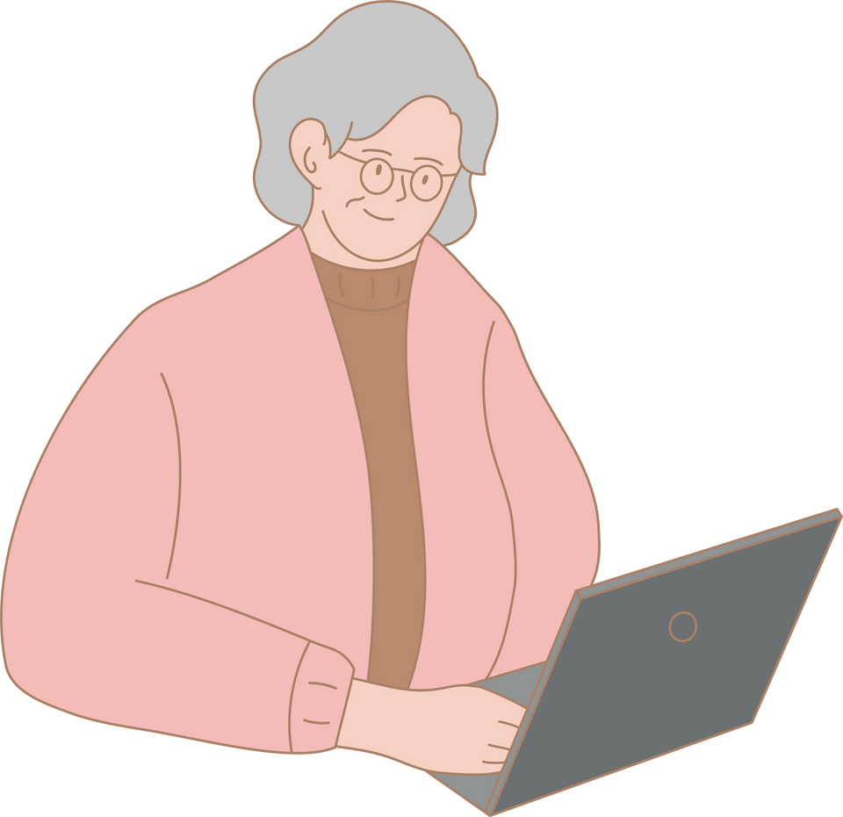


INICIO
MOCKUP
|
GITHUB
PROBLEMAS
OBJETIVOS
SOLUCIÓN PROPUESTA
➜

Slide 4
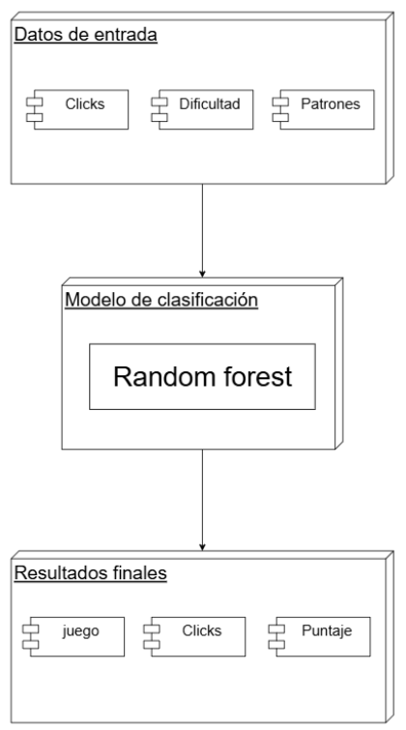
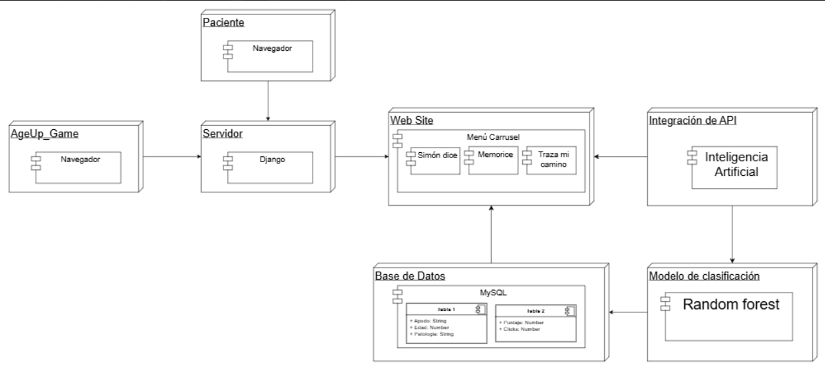
INICIO
MOCKUP
|
GITHUB
ARQUITECTURAS
SIGUIENTE NIVEL

Slide 5
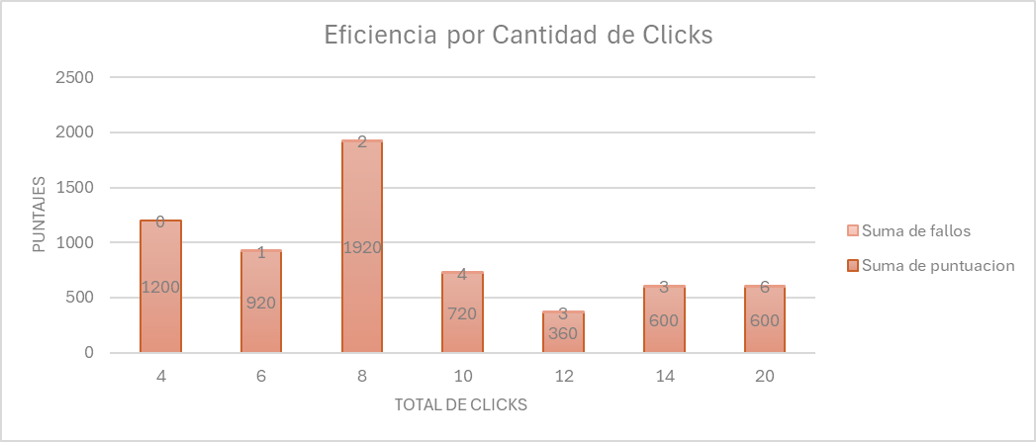
INICIO
MOCKUP
|
GITHUB
GRÁFICO DE EFICIENCIA POR NÚMERO DE CLICS
➜

Slide 6
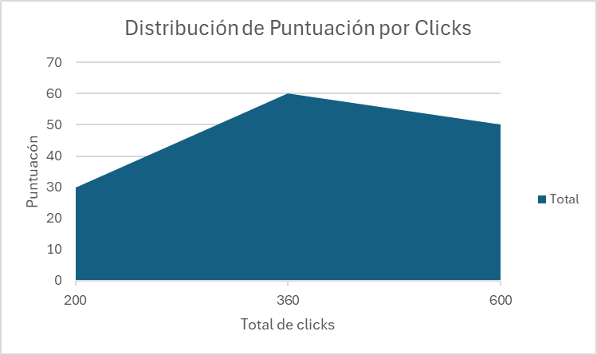
INICIO
MOCKUP
|
GITHUB
DISTRIBUCIÓN DE PUNTUACIONES POR CLICS GRÁFICO
➜

Slide 7
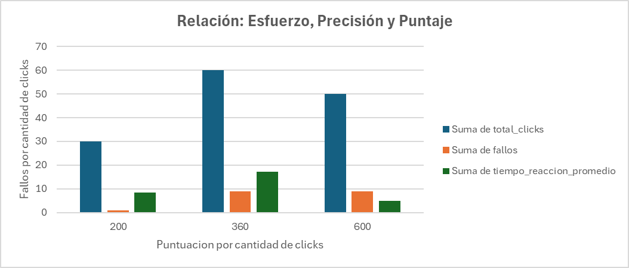
INICIO
MOCKUP
|
GITHUB
RELACIÓN GRÁFICA: ESFUERZO, PRECISIÓN Y PUNTUACIÓN
➜

Slide 8
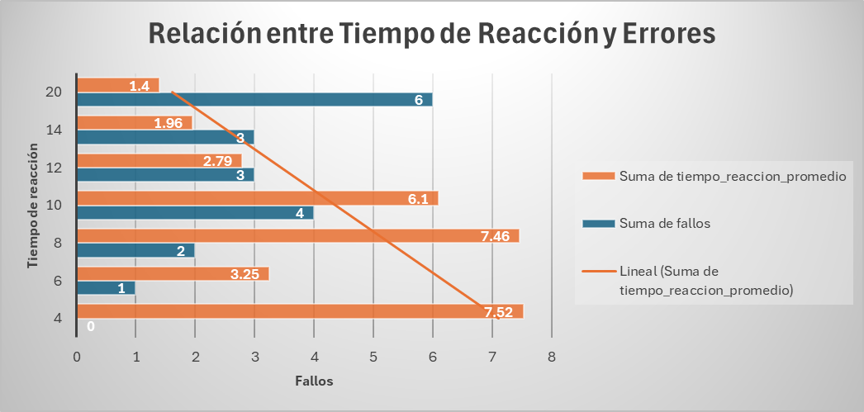
INICIO
MOCKUP
|
GITHUB
GRÁFICO QUE MUESTRA LA RELACIÓN ENTRE EL TIEMPO DE REACCIÓN Y LOS ERRORES.
➜

Slide 9
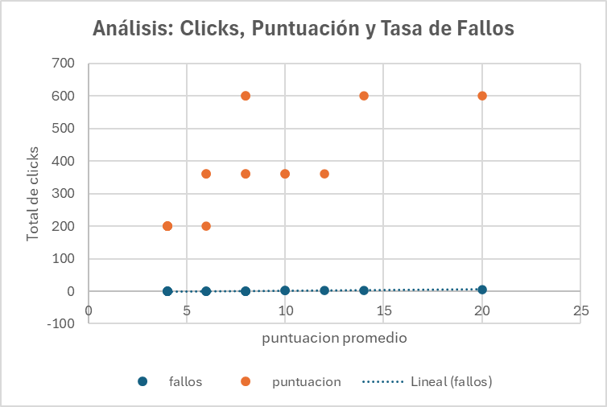
INICIO
MOCKUP
|
GITHUB
ANÁLISIS GRÁFICO: CLICS, PUNTUACIÓN Y TASA DE FALLOS
➜

Slide 10
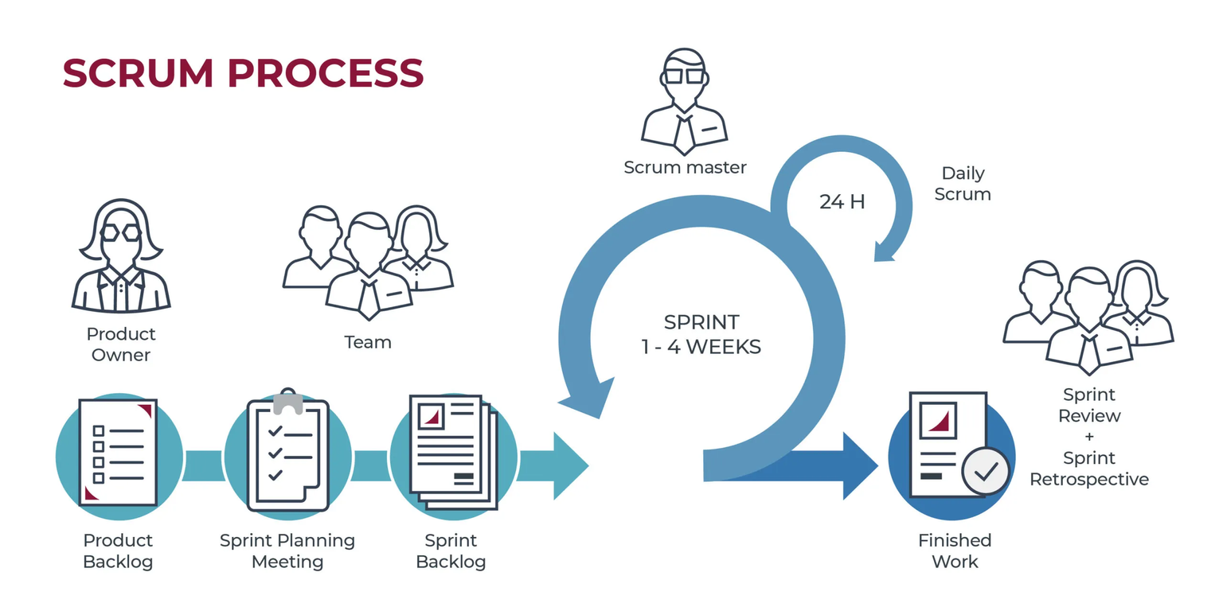
INICIO
MOCKUP
|
GITHUB
METODOLOGIA
METODOLOGIA SCRUM
➜

Slide 11
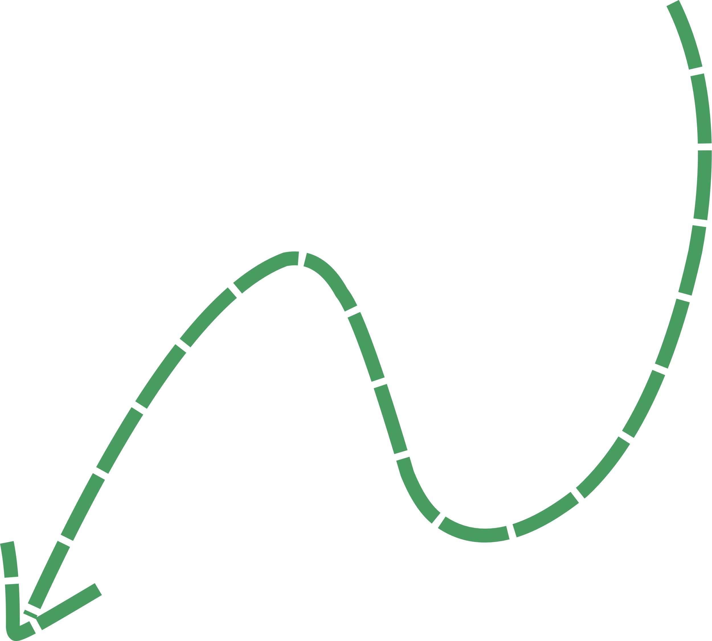
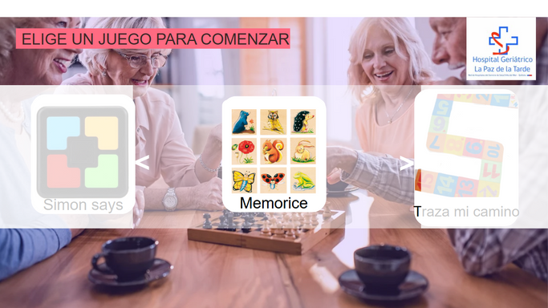
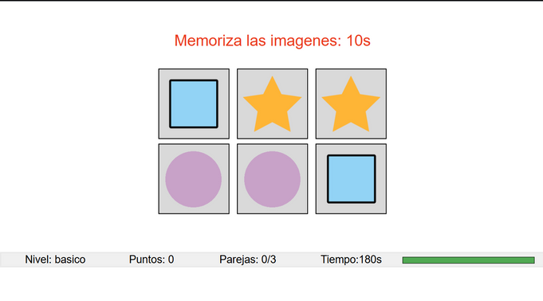
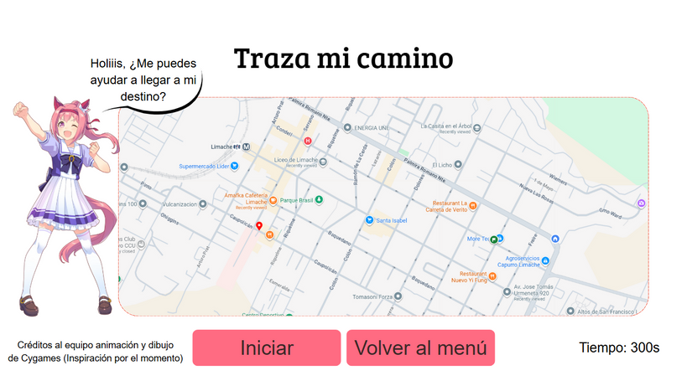
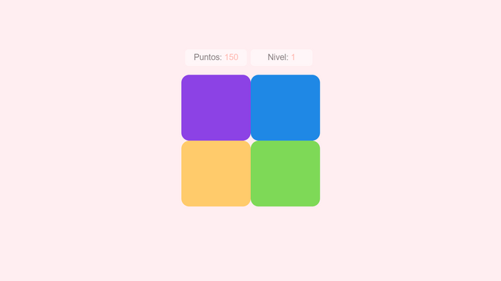
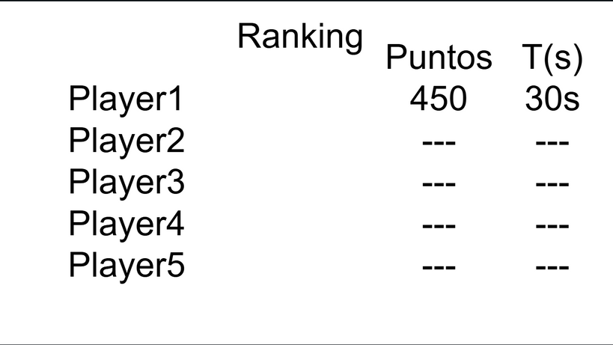
INICIO
MOCKUP
|
GITHUB
MOCKUP
VER MOCKUP COMPLETO AQUÍ
MAIN MENU
2. MEMORICE-INTERFAZ
3. TRAZA MI CAMINO-INTERFAZ
4. SECUENCIA DE COLORES -INTERFAZ
5. RANKING
➜

Slide 12





INICIO
MOCKUP
|
GITHUB
CARACTERISTICAS Y FUNCIONES
MENÚ
MINIJUEGOS
RANKING
➜

Slide 13
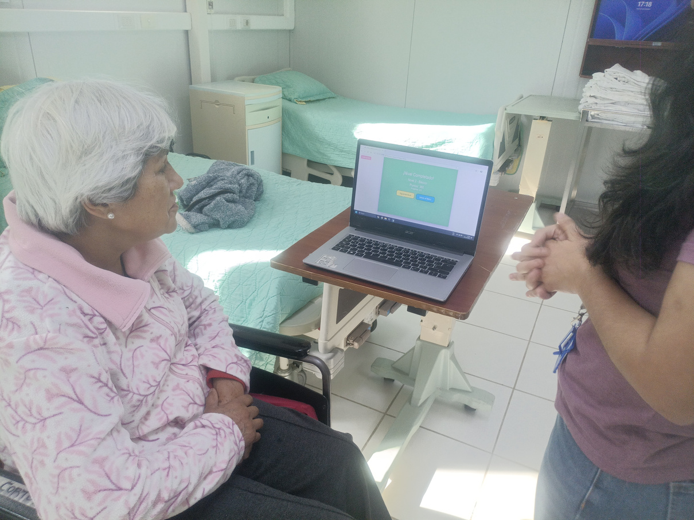
INICIO
MOCKUP
|
GITHUB
PRUEBAS CON PACIENTES
PRUEBAS CON NUEVE PERSONAS
ENTRE 65 Y 86 AÑOS.
ALGUNOS CON DISCAPACIDADES FÍSICAS Y/O VISUALES.
LES GUSTARON.
➜

Slide 14
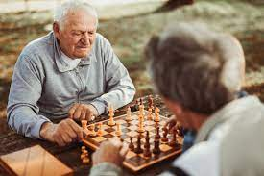
INICIO
MOCKUP
|
GITHUB
KPI’S
RECIBIMIENTO
CANTIDAD
CALIDAD
ERRORES
SIGUIENTE NIVEL

Slide 15
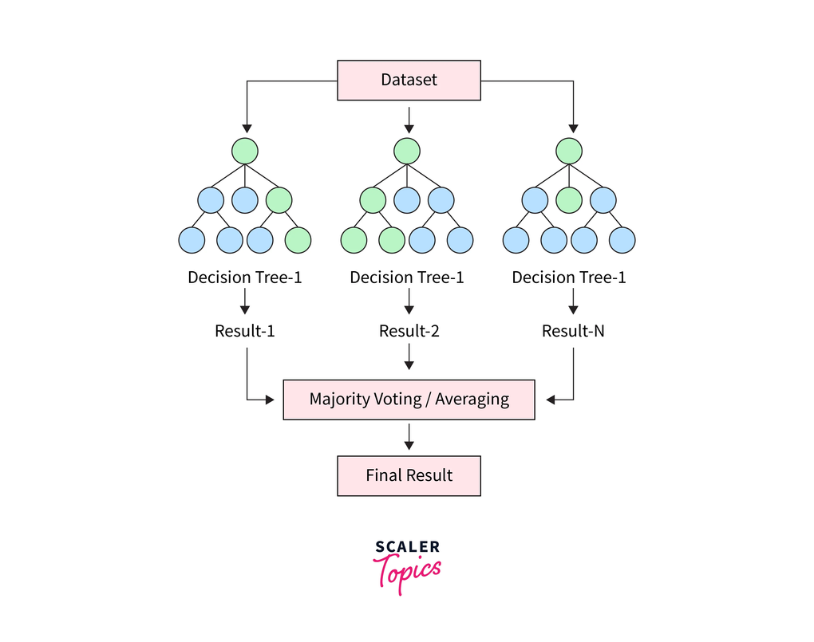




INICIO
MOCKUP
|
GITHUB
TECNOLOGIA UTILIADA
FRONT-END
BACK-END
BASE DE DATOS
MODELO
➜

Slide 16
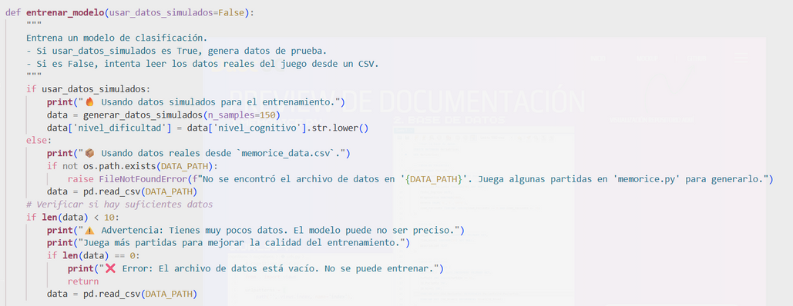
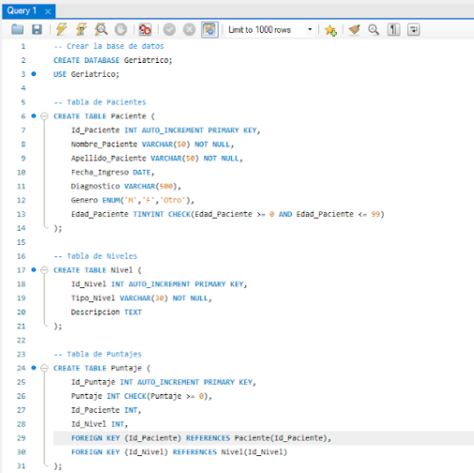
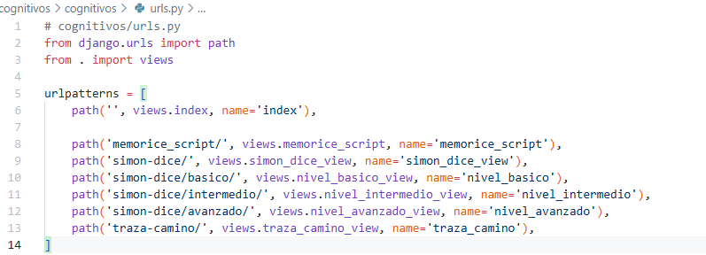
INICIO
MOCKUP
|
GITHUB
DOCUMENTACIÓN
ENTRNAR_MODELO.PY
VER REPOSITORIO COMPLETO
2. BASE DE DATOS
DATOS:
APODO
EDAD
PATOLOGÍAS
CLICS
PUNTUAJE
TIEMPO DE RESPUESTA
➜
3.URLS.PY
SIGUIENTE NIVEL

Slide 17
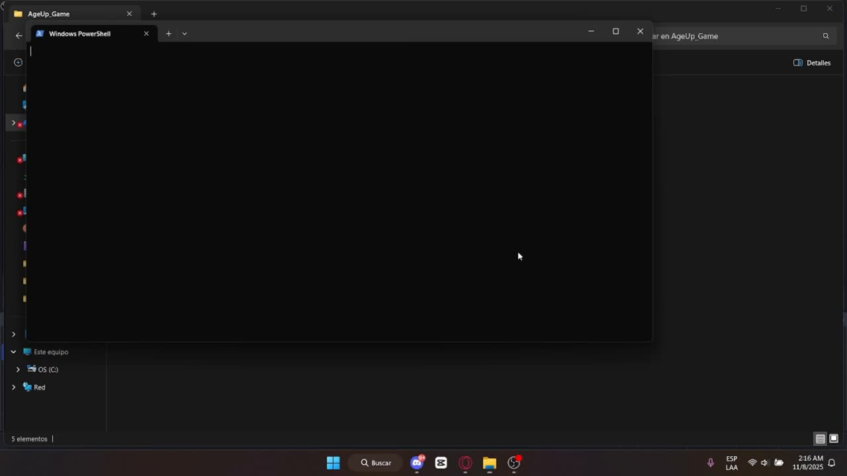
INICIO
MOCKUP
|
GITHUB
VIDEO DEMOSTRATIVO
➜

Slide 18


INICIO
MOCKUP
|
GITHUB
PROYECCIONES FUTURAS
FINALIZAR

Slide 19


INICIO
MOCKUP
|
GITHUB
juego finalizado,
¡Gracias por jugar!

